Slide 1
Välkomna till Föräldramöte för fotbollslekis
15 oktober 2022
Notes:
Föräldramöten
Föräldramöten är viktig del i samspelet lag-ledare-föräldrar-barn. Minst två föräldramöten per år behövs.
Då görs uppföljning av träning och matcher, kommande aktiviteter, särskilda Fokusområden etc.
En bra dialog med föräldrarna är väsentligt för att kunna bedriva en bra verksamhet och att kunna engagera dem i lagets utveckling

Slide 2
Agenda
Föreningen
Värdegrund
Ledarens roll
Spelarutvecklinsgplan
Spelare
Förälder
2023 – Lagen delas upp
Medlemsavgifter
Laget.se
Klubbshop
Övriga punkter – Frågor från er

Slide 3
Föreningen
Styrelse
Föreningens organisation Kärra KIF styrs av en styrelse vars uppgift är att vara beslutsfattandet i föreningen och säkerställa att föreningens stadgar följs.
Kansli
Vår kanslist heter Darmin Muslimovic och honom når du enklast via mail info@karrakif.se, eller mobil: 0704-562878. Viktigt att tänka på när du skickar mail till kansliet är att du fyller i ämnesraden om vad ärendet gäller.
Kansliets öppettider: Mån 16.30-18.30. Övriga veckan är Darmin på plats på förmiddagarna. Säkrast är att ringa kansliet först.
Föreningsutvecklare
Föreningsutvecklarens ansvarsområde och arbete avser alltid hela föreningens bästa.
I Kärra KIF arbetar Johan Aggenfjord med dessa frågor. Johan når du på mail: foreningsutv@karrakif.se eller tel. 0706-442212.

Slide 4
Värdegrund
Föreningens värdegrund vilar på Riksidrottsförbundets idéprogram ”Idrotten vill”. I dessa riktlinjer står det bl.a. att ”idrott för barn skall bedrivas ur ett barnperspektiv och följa FN:s barnkonvention om barns rättigheter.
Glädje och Gemenskap
Glädje och Gemenskap är starka drivkrafter för att idrotta. Vi vill bedriva och utveckla vår verksamhet, så att vi ska kunna ha roligt, må bra och prestera i en trygg social gemenskap.
Demokrati och delaktighet
Föreningsdemokrati innebär att alla medlemmars röst har lika värde. Delaktighet innebär att alla som deltar får vara med och bestämma om och ta ansvar för vår verksamhet.
Allas rätt att vara med
Allas rätt att vara med innebär att alla som vill ska kunna vara med utifrån sina förutsättningar. Alla som vill, oavsett nationalitet, etniskt ursprung, religion, ålder, kön eller sexuell läggning samt fysiska och psykiska förutsättningar, får vara med i föreningens verksamhet.
Fair play
Rent spel och ärlighet är en förutsättning för allas tävlande på lika villkor. Exempelvis att verka för en god etik och moral, motverka mobbning. Trakasserier och våld accepteras under inga omständigheter både på och utanför fotbollsplanen.

Slide 5
Ledarens roll
Ett lags resultat är summan av allas ansträngningar – både spelarnas, ledarnas och föräldrarnas!
Tränares ansvar
Alla träningar och matcher skall vara inriktade mot Fair play.
Planera spelarnas träningspass
Tränaren skall som lägst ha tränarutbildning C
Vi nivåanpassar inte
Vi ”toppar” inte laget
Vi behandlar alla barn likadant
Vi vill uppmuntra till multiidrott
Har föräldrarna några ytterligare förväntningar på ledarna?

Slide 6
Lagledare – Vad vi gör just nu
Ansvarar för lagets administration samt kommunikation
Följa upp och påminna om inte medlemsavgiften är inbetald
Sköta närvaro på träningar och matcher samt ansvara för redovisning av LOK-stöd i laget.se
Uppdatera lagets hemsida, laginformation samt föreningsinformation

Slide 7
Spelarutvecklingsplan
Målsättning
Lek, Lek, Lek

Slide 8
Spelare (Barnet)
Generell Målsättning
Spelaren ska känna gemenskap och få nya kompisar
Spelaren ska känna sig trygg i den nya miljön och har roligt tillsammans med ledare och nya kompisar på träningar
Varje spelare skall känna sig bekväm med bollen och utveckla sig i sin egen takt

Slide 9
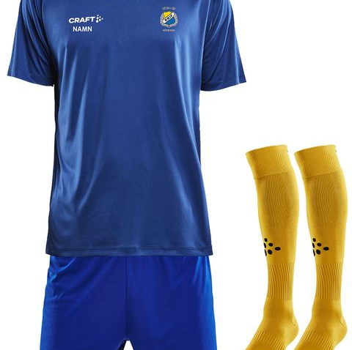
Spelarens ansvar
Spelaren är en del av laget.
Se till att bära klubbkläder vid lagets aktiviteter
Göra sitt bästa under träning och match
Visa respekt för och ha en positiv inställning till medspelare, ledarna, domare och motståndare
Vi har tre ”regler” som vi tagit med barnen via handuppräckning varje tillfälle sedan vi startade laget:
-Lyssna på tränaren
-Var en bra kompis
-Ha kul

Slide 10
Föräldrar
Kärra KIFs föreningsverksamhet består till stor del av föräldraengagemang.
Visa intresse för ditt barns idrottande och känn dig välkommen på såväl träning som match.
Engagera dig i göromål runt laget och evenemang i föreningen och känn glädjen i att vara med i fotbollsfamiljen.
Inbetala medlemsavgift för att få medverka i träning och match.
Föräldrarna skall delta på lagets föräldramöten (2st/år)
Föräldrarna skall se till att deras barn kommer i god tid till träning och match, samt att deras barn har rätt utrustning med sig.
Föräldrarna skall ansvara för att deras barn inte tränar när han/hon är sjuk
Föräldrarna bör hålla sig på lämpligt avstånd från träningen så att inte barnets uppmärksamhet dras ifrån tränaren/träningen

Slide 11
Föräldrarna bör uppmuntra sitt barn till träning och stödja barnet i sin fotbollsutbildning
Föräldrarna skall hjälpa föreningen med de tjänster som föreningen ber dig om. T. ex bilkörning, lotteriverksamhet, bemanning vid olika evenemang i Kärra KIFs regi
Föräldrarna skall låta föreningens utbildade ledare ansvara för barnet under match och träning
Föräldrarna skall fråga om matchen var spännande och rolig – inte bara om resultaten eller målgörarna
Föräldrarna skall hjälpa ledaren om ledaren ber om hjälp, denna avlastning gör att ledaren kan koncentrera sig mer på spelarna och deras utveckling.
Föräldrarna skall vara goda förebilder för spelarna och alltid agera på ett sportsligt sätt gentemot båda lagen i en match. Inget ”suckande” och gnällande får förekomma
Föräldrarna skall tänka på att det är Ditt barn som spelar fotboll – inte Du
Föräldrarna skall ta del av lagledarens och föreningens information

Slide 12
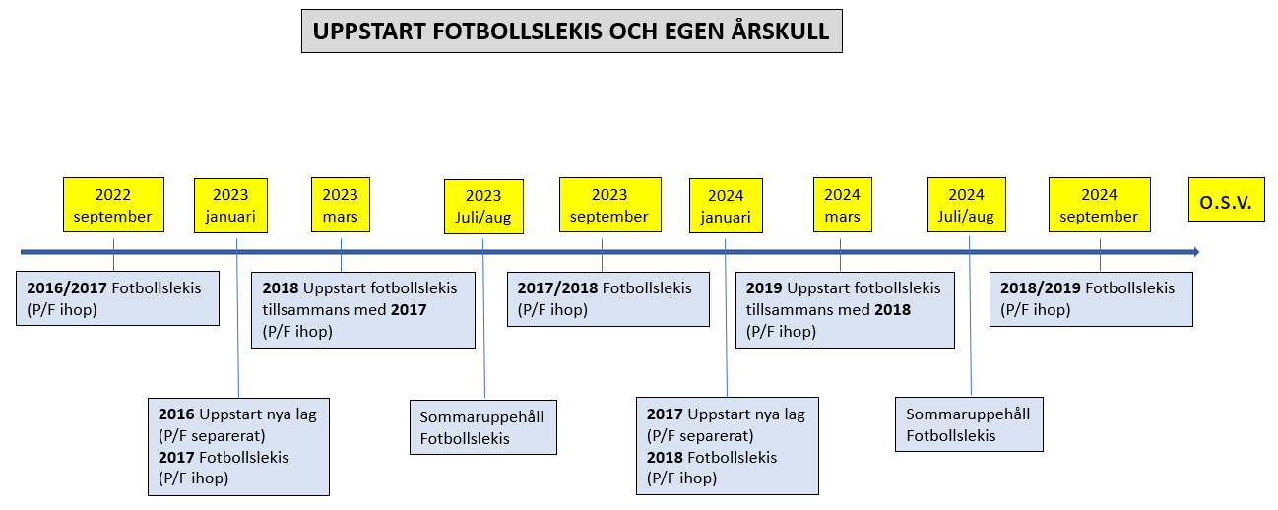
S
Säsongsavslutning i år blir 19 november (om vädret tillåter).
Notes:
Fotbollslekis är något vi anordnar för barn från 5 års ålder. Här kan pojkar och flickor komma och prova på att spela fotboll. Fokus på lek och rörelse är det primära. Fotbollslekis träffas på lördagar på 7-mannaplanen klockan 09.30 och håller på i drygt en timme.
Under hösten 2022 kommer vi att förändra lite kring uppstart av nya kullar/fotbollslekis.
Under året har årskullarna 2016 samt 2017 (pojkar & flickor) utgjort fotbollslekis. Dessa årskullar kommer att fortsätta året ut. Den stora förändringen kommer att bli att vi delar fotbollslekis vid säsongsstarten januari 2023.
I januari bildar kullen 2016 egna lag (pojkar och flickor var för sig) och kullen 2017 fortsätter som fotbollslekis ensamma. I mars månad 2023 hälsar vi en ny årskull 2018 välkommen till fotbollslekis. Således bildar kullarna 2017 och 2018 fotbollslekis tillsammans under 2023.
I januari 2024 görs en ny delning och 2017-kullen bildar då egna lag (pojkar och flickor var för sig). Kullen 2018 fortsätter själva i fotbollslekis tills mars månad då ny kull 2019 tillkommer o.s.v.

Slide 13
Nya ledare?
Ett riktmärke på antalet ledare i ålder 5-7 år lag bör vara en ledare per 5 barn. Detta antal kan variera beroende på ålderskull.
Vi är idag 4 ledare för cirka 60 registrerade barn. Det kommer cirka 35 barn till träningarna.
Och för att träningarna ska kunna fortsätta under 2023 behövs ledare till
Fotbollslekis 2017/2018: INGEN ledare
Pojkar 2016: 3 ledare
Flickor 2016: 1 ledare
Är det någon av er som kan tänka sig vara ledare?

Slide 14
Medlemsavgifter
Alla spelare som har betalat sin medlemsavgift och eventuell träningsavgift är försäkrade hos Folksam enligt SvFF licensförsäkring då de deltar i av Kärra KIF:s arrangerade träningar, matcher eller andra aktiviteter. Detta gäller såväl spelare som ledare.
Medlemsavgifter faktureras via laget.se och de tar ut en serviceavgift på 19 kr/spelare.
Ur ett rent försäkringsperspektiv är det viktigt att den som drabbas av en skada i vår verksamhet söker vård och får den dokumenterad (journalförd) hos vårdgivare som är godkänd av Försäkringskassan.
https://www.folksam.se/forsakringar/idrottsforsakring/fotboll
Lag | Fotboll
Senior | 2 200 kr
C-lag | 1 300 kr
Junior | 2 000 kr
U 13-16år | 1 800 kr
P/F 9-12år | 1 500 kr
P/F 7-8 år | 1 300 kr
Fotbollslekis*(5-6år) | 600 kr (300/300)
Ledare** | 200 kr
Familj*** | 3 600 kr
Stödmedlem | 200 kr

Slide 15
Laget.se
Kärra KIF har valt Laget.se som hemsida. Detta gäller kring ert lag i laget.se
laget.se är vårt centrala verktyg för kommunikation och administration.
Dessa punkter ska uppfyllas av alla lag:
1. Alla spelare under Medlemmar (namn och person nummer)
2. Samtliga målsmän per spelare som medlem. (namn och frekvent använd email)
3. Alla träningar, matcher och andra aktiviteter under Aktiviteter så att de hamnar i kalendern.
4. Närvaro rapportera alla aktiviteter löpande under säsongen.
5. Löpande uppdatera med nyheter för att hålla alla välinformerade och göra hemsidan intressant att besöka.

Slide 16
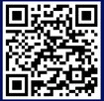
Klubbshop
Kärra KIF har sportföretaget Klubbhuset som leverantör av Kärra kläder. Märket som vi har avtal med och spelar i är Craft.
Om du vill beställa kläder så har du lite olika möjligheter till att göra detta:
1. Via webshopen på hemsidan. Under loggan på klubbhuset finns det en automatisk länk till webshopen där man fyller i det man vill beställa. Dessa beställningar gör man själv. Leverans av dessa kläder sker via post, uthämtning på utlämningsställe eller i Klubbhusets butik vid Valhalla.
2. Du kan också köpa kläder direkt över disk i Klubbhusets butik vid Valhalla.
Vill du prova kläder innan du beställer finns det möjligheter till detta i Kansliet/ KKIF eller i Klubbhusets butik vid Valhalla.

Slide 17
Övriga punkter – Frågor från er
Vi har ett litet problem med att fler barn kommer sent till träningarna, detta innebär är att tyvärr att de ofta missar ”upprop” och inte blir närvaroregistrerat.
Detta påverkar både föreningens LOK ersättning men kanske främst barnet om vi någon gång tvingas gå efter närvaro desto äldre de blir
Lättaste lösningen är att se till att vara i tid
Övrig info
Föreningen har god ekonomi.
Vi kommer att behöva lottansvarig, idrottsrabatten till varje lag framöver.
Minst ett häfte (idrottsrabatten) per barn årligen. Kostar 150 kronor och säljs en gång på våren och en gång på hösten.
Säljer alltid bingolotter och kalendrar till jul och nyår.
Toalett: Finns i klubbstugan/omklädningsrummen och är upplåst under våra träningar.
Önskat: Eluttag vid planen. Ligger under Fritid i kommunen. Ulf tar med sig frågan till kommunen.

Slide 18
TACK för idag!

